Slide 2
Қазақстан Республикасының президентінің "Болашақ" халықаралық стипендиясы

Slide 3
«Болашақ» халықаралық стипендиясы – Қазақстан Республикасының Президентінің жарлығымен азаматтардың озық шетелдік жоғары оқу орындарында күндізгі оқу формасы бойынша оқуы үшін немесе шетелдік ұйымдарда ғылыми, педагогикалық, инженерлік-техникалық және медициналық қызметкерлердің тағылымдамадан өтуі үшін 1993 жылы құрылған халықаралық стипендия. «Болашақ» халықаралық стипендиясы түлектердің кәсіби өзіндік дамуы және жетістікті мансаптық өсуінің өзіндік кепіліне айналды.

Slide 4
"Болашақ" халықаралық стипендиясының даму кезеңдері
5 қараша 1993жыл
"1993 жылғы 5 қарашада Қазақстан Республикасының Президенті Н.Ә.Назарбаев қаулысымен «Болашақ» халықаралық стипендиясы тағайындалды
1993- 2005
Үкіметті басқару салалары бойынша мамандықтар дайындау, халықаралық сауда бойынша дипломаттар
2005-2011
Бекітілетін степендия саны 3000 дейін көтерілді.
Мемлекеттік қызметкерлерге, ауыл жастарына, ғылыми және педагогикалық қызметкерлерге квота бөлінді
2011
Бакалавр бағдарламасы бойынша оқу тоқтатылды магистрлік және докторлық бағдарламалар бойынша оқу
Техникалық және медициналық бейіндегі мамандардың біліктілігін арттыру
2012
2014
Мәдениет қызметкерлері, мәдениет ұйымдарының шығармашылық қызметкерлерді даярлау

Slide 5
1994 жылдан бастап 2004 жыл ішінде «Болашақ» бағдарламасы аясында барлығы 785 студент әлемнің 13 елінде білім алды.
Сондай-ақ, 2005 жылы шетелде оқуға арналған елдер тізімі өсіп, үміткерлер АҚШ,Ұлыбритания, Германия, Ресей, Австралия, Австрия, Венгрия, Дания,Жаңа Зеландия, Жапония, Израиль, Испания, Италия,Канада, Қытай, Малайзия, Нидерланд, Норвегия, Оңтүстік Корея, Польша, Сингапур, Финляндия, Франция,Чехия, Швеция, Швейцарияға сияқты елдер арасынан өзіне ыңғайлысын таңдайтын болды.
2007 жылы елдер мен ЖОО-лар тізімі толықтырылды. Қазіргі кезде үміткерлер әлемдегі 32 елдің алдыңғы қатарлы 630 оқу орындарында оқи алады

Slide 6
«Болашақ» бағдарламасына құжат тапсырғыңыз келсе

Slide 7
Кім құжат тапсыра алады?
Жоғары білімі бар, еңбек өтілі кем дегенде 2 жылды құрайтын, бакалавр немесе маман дипломының орташа балы кемі 3,0 (GPA) болатын кез келген адам «Болашақ» стипендиясына үміткер атана алады.
Алайда, бұл – ең төменгі талаптар, оқудың түріне байланысты кей талаптар бұдан да жоғары болуы мүмкін. Мысалы «Тағылымдама» бойынша еңбек өтілі 3 жыл болуы тиіс.

Slide 8
Еңбек өтіліне не жатады? .
Бұл өте өзекті сұрақ, өйткені дәл осы еңбек өтіліне келгенде көп адам шатасып жатады. «Халықаралық бағдарламалар орталығы» АҚ («Болашақ» стипендиясын жүзеге асырушы мекеме, бұдан әрі – Орталық) талабы бойынша еңбек өтіліне еңбек шарты бойынша атқарған қызметіңіз жатады. Елімізде өзін-өзі жұмыспен қамтушылар мен фрилансерлер саны өте көп, одан бөлек штаттан тыс қызметкерлер бар. Бұлардың жұмыс өтілі есептелмейді. Еңбек өтілі есептелу үшін сіз жұмыс беруші мекемемен еңбек шартына отырып, ай сайын жұмыс беруші тарап сіздің атыңыздан зейнетақы аударымын, салық төлемдерін жүзеге асырып отырады. Еңбек өтілі еңбек шартымен, еңбек кітапшасымен және зейнетақы аударымдары жөніндегі анықтамамен дәлелденеді

Slide 9
Қандай бағыт бойынша білім алуға болады?
«Болашақ» стипендиясы арқылы
«Магистратура»
«Резидентура»
«Докторантура»
«Тағылымдамалар»
бағыттары бойынша білім алуға болады.

Slide 10
Магистратура бағыты бойынша
6 санат бар:
Мемелекеттік қызметкерлер;
Ғылыми немесе педагог қызметкерлер;
Инжинерлік- техникалық қызметкерлер;
Өз бетімен түскендер;
Мәдениет саласы қызметкерлері, мәдениет ұйымдарының шығармашылық қызметкерлері;
6. БАҚ қызметкерлері;

Slide 11
Өз бетімен түскендерді қоспағанда, барлық санаттар бойынша «Болашақ» стипендиясын тағайындау конкурсына қатысу үшін сізді жұмыс беруші мекеме бағыттау керек.
Стипендиат атанған жағдайда үш жақты келісім жасалып, жұмыс беруші сізді оқып келген соң жұмыспен қамтамасыз етуге міндеттенеді

Slide 12
Мемлекеттік қызметкер санаты
Бұл санат бойынша үміткер атанғыңыз келсе, құжат тапсыру сәтінде мемлекеттік қызметкер болып, мемлекеттік қызметтегі жалпы еңбек өтіліңіз 2 жыл, оның ішінде соңғы 12 айда тоқтаусыз жұмыс істеуіңіз қажет. Яғни 5 жыл бұрын 2 жыл мемлекеттік қызметте істеп, бір ай бұрын мемлекеттік қызметке қайта орналассаңыз, құжат тапсыра алмайсыз. Ескерте кететін жайт, мемлекеттік қызметкерлерге дәрігер, мұғалім секілді мемлекеттік бюджеттен жалақы алатын кейбір қызметтер кірмейді. Аталмыш санатқа кіретіндер ҚР «Мемлекеттік қызмет туралы» заңымен анықталады.

Slide 13
Ғылыми немесе педагог қызметкерлер санаты
Егер осы санат бойынша үміткер атанғыңыз келсе, құжат тапсыру сәтінде ҚР ғылыми ұйымдары мен білім беру ұйымдарының ғылыми немесе педагог қызметкері болып, кемінде 2 жыл ғылыми немесе педагогикалық жұмыс өтіліңіз болуы шарт. Байқасаңыздар, соңғы 12 айда жұмыс істеу керек деген талап мұнда жоқ.

Slide 14
Инженер-техникалық қызметкерлер санаты
Инженер-техникалық қызметкерлерге қойылатын талап тура мемлекеттік қызметкерлердікіндей, яғни құжат тапсыру сәтінде инженер-техникалық саласында қызметкер болып, өндірісте кемінде 2 жыл, соның ішінде соңғы 12 айды қоса алғанда, еңбек өтіліңіз болуы қажет. Сізді бағыттап отырған мекемеде соңғы бір жыл бойы жұмыс істеуіңіз шарт, ал оған дейінгі 1 жыл еңбек өтілі қашан және қайда болғаны маңызды емес, бірақ ол да инженер-техникалық қызмет болуы тиіс.

Slide 15
Мәдениет қызметкерлері, мәдениет ұйымдарының шығармашылық қызметкерлері санаты
Құжаттар тапсыру сәтінде мәдениет қызметкерлері, мәдениет ұйымдарының шығармашылық қызметкерлері болып табылатын, мәдениет ұйымдарында кемінде 2 жыл жалпы жұмыс өтілі бар кез келген адам осы санат бойынша үміткер атана алады.

Slide 16
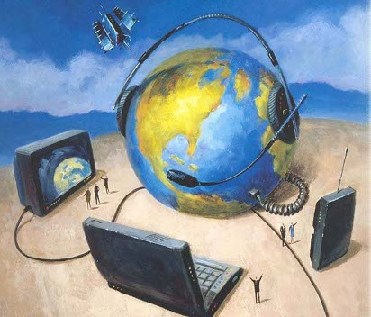
БАҚ қызметкерлері санаты
БАҚ ретінде ресми тіркелген мекемеде редакция қызметкері болып табылатын, осы салада кемінде 2 жыл жалпы еңбек өтілі бар адамдар құжат тапсыра алады.

Slide 17
Өз бетімен түскендер санаты
Магистратураға, докторантураға және резидентураға өз бетімен университетке оқуға түскендер «Болашақ» стипендиясын тағайындау конкурсына қатысу үшін құжат тапсырып отырған мамандығы бойынша кемінде 2 жыл еңбек өтілі болса жеткілікті.
Өз бетімен түскендер санаты бойынша құжат тапсыру үшін Орталық бекіткен тізімдегі университеттен шартсыз шақыру (unconditional invitation) алу қажет.
Шартсыз деген ұғымға қарама-қарсы шартты шақыруға анықтама бере кетейік. Шартты шақыру дегеніміз – егер берілген уақыт ішінде үміткердің ағылшын тілі деңгейі өссе біз қабылдаймыз деген секілді белгілі бір шартпен жіберілетін шақыру.

Slide 18
Үміткерлерді конкурстық іріктеу
І тур
Шет тілінен тест
ІІ тур
Қазақ тілнен тест
ІІІ тур
Психологиялық тест
ҮІ тур
Тәуелсіз сараптама коммисиясының әр үміткермен жеке сұхбаты
Ү тур
Шет елде кадрларды даярлау бойынша Республикалық комиссияның отырысы

Slide 19
Ағылшын тілінен қандай емтихан тапсырамын және төменгі балл қанша?
Ағылшын тілі деңгейі IELTS (ағылш. International English Language Testing System) және TOEFL (ағылш. Test of English as a Foreign Language) деп аталатын екі емтихан түрі бойынша анықталады. TOEFL-дың ITP, PBT және IBT деген түрлері бар. Аталмыш екі емтиханды алдын ала өзіңіз тапсырып, қажетті балды жинаған жағдайда сертификаттың түпнұсқасын әкелсеңіз, конкурстың бірден екінші айналымына өтесіз. Ал егер алдын ала емтихан тапсырмасаңыз, Орталық ұйымдастыратын емтиханға қатысасыз. Емтихан түрі оқитын еліңізге байланысты анықталады.

Slide 20
Ағылшын тілі бойынша талап өз бетімен түскендерді қоспағанда бәріне бірдей. IELTS: 9.0-ден 5.0 TOEFL: ITP/PBT — 677-ден 417 IBT — 120-дан 35 Өз бетімен оқуға түсетіндерден ағылшын тілі талап етілмейді, өйткені олар шетелдегі университеттен шартсыз шақырту алу үшін аталған емтихандардың біреуін міндетті түрде тапсырады және олардың алған балдары басқа санаттар бойынша талап етілетін балдан әлдеқайда жоғары. Мысалы, IELTS бойынша 6.5-тен және TOEFL IBT бойынша 90-нан жоғары.

Slide 21
1. Ағылшын тілінен 2. Француз тілінен 3. Неміс тілінен
Шет тілінен етихан

Slide 22
Қазтестті тапсыру қаншалықты қиын?
Қазтест үш бөлімнен тұрады: аудио, лексика-грамматикалық тест және оқылым
Тапсырмалар саны – 150, соның 50%, яғни 75 сұраққа дұрыс жауап берсеңіз келесі айналымға өтесіз.
. Тесттің оңай-қиындығына келсек, шын мәнісінде тест өте оңай. Тіпті қазақ тілінде еркін сөйлемей, жай ғана түсінетін болсаңыз, қиналмай тапсырасыз. Оның үстіне төменгі балл алдыңғы жылдарға қарағанда биыл 85-тен 75-ке азайған. Қазақ тілінде еркін сөйлейтін адам 150 сұрақтың бәріне жауап бере алады. Сұрақтары көбіне қазақ тілі грамматикасына емес, қазақ тіліндегі сөздердің мағынасына қарай қойылады. Мемлекеттік тілді еркін меңгерсеңіз, дайындалмай-ақ қоюға да болады.

Slide 23
Психологиялық және IQ-тест
Психологиялық тест үміткердің шет елде оқуға психологиялық қаншалықты дайын екенін анықтау мақсатында өткізіледі.
Қазтесттен сүрінбей өткендер психологиялық және IQ-тест тапсырады. Бұл екеуі бір емтихан және бір күні болады. Алдымен IQ-тест бойынша 176 сұрақ, сосын психологиялық тест бойынша 300-ге жуық сұрақ.IQ-тестіне дайындалу үшін интернеттегі іздеу жүйесіне Амтхауэр тесті деп теріп, сол бойынша дайындалыңыз. Дұрыс жауап берген сұрақтарыңызға қарай 4 түрлі баға аласыз:100-110 – орташа110-120 – жақсы120-130 – жоғары130-176 – өте жоғарыПсихологиялық тестте әр сұраққа екі жауап нұсқасы беріледі: иә немесе жоқ. Ол бойынша сіздің психологияңыз және қай салаға бейімді екендігіңіз анықталады

Slide 24
Тәуелсіз сараптама комиссиясына қалай дайындалу қажет
Тәуелсіз сараптама комиссиясымен сұхбат
үміткердің кәсіби деңгейін, Қазақстан тарихын, Конституциясын, мемлекеттік рәміздерін қаншалықты білетінін анықтау мақсатында өткізіледі
Егер осыған дейінгі барлық емтиханнан өтсеңіз, сіз әртүрлі сала мамандарынан жиналған тәуелсіз сараптама комиссиясына кіріп олардың сұрақтарына жауап беруіңіз қажет. Қойылатын сұрақтарды 4 топқа бөлуге болады:
ҚР Конституциясы және өзге де заңнамасы (қажет болған жағдайда)
Қазақстан тарихы
Мамандық бойынша сұрақтар
Не үшін шетелде білім алғыңыз келеді?
Тәуелсіз сараптама комиссиясына арналған форумдар интернетте өте көп, соларға кіріп, сізге дейін «Болашақ» стипендиясына құжат тапсырғандардың пікірлерін оқи аласыз, бұл өте жақсы көмектеседі.

Slide 25
Жылжымайтын мүліктің құны оқу шығынын толық жаппаса не істеймін?
"Болашақ" стипендиаты атанған соң, сіз жылжымайтын мүліктен тұратын кепілдеме қоюыңыз шарт және оның құны сізге жұмсалатын барлық қаражатты еңсеруі қажет. Мысалы, сіздің оқып келуіңізге 30 миллион теңге (оқу құны + ай сайынғы стипендия + ұшу билеттері) жұмсалатын болса, кепілдеме ретінде қоятын мүлкіңіз осы суммадан жоғары болуы тиіс. Егер жылжымайтын мүлігіңіз оқу құнын жаппаса кепілгер (гарант) іздейсіз.
* егер жылжымайтын мүлік құны оқу құнының 70%-нан жоғары болса - 1 кепілгер;
* егер жылжымайтын мүлік құны оқу құнының 50-70% құраса - 2 кепілгер;
* егер жылжымайтын мүлік құны оқу құнының 30-50% құраса - 3 кепілгер;
* егер жылжымайтын мүлік құны оқу құнының 30%-нан төмен болса - 4 кепілгер.

Slide 26
Кепілгерге қойылатын талаптар
Заң тілімен айтқанда, Қазақстан Республикасының 50 жастан аспаған, соңғы он екі айда тұрақты табысы бар азаматы кепілгер бола алады. Ол өзінің жұмыс істейтін адам екенін дәлелдеу үшін жұмыс берушіден анықтама және зейнетақы төлемдерін растайтын құжат әкелуі тиіс.
Енді қарапайым тілмен түсіндіріп көрейік. Егер кепілгер еңбек шартымен жұмыс істесе, ол қызмет істейтін мекемесінен жұмыс істеп жатқаны туралы және соңғы 12 айдағы жалақы аударымдары туралы анықтама алады, анықтаманың формасы мекемелерде бар, ол үшін алаңдамасаңыз болады. Зейнетақы төлемін растайтын құжатты Халыққа қызмет көрсету орталығының кез келген филиалынан алуға болады.

Slide 27
Пайдалы кеңес
Егер стипендиат атанатыныңызға сенімді болсаңыз, үйдің құжаттарын әзірден түгендей беріңіз, өйткені мүлік шартын жасау өте қиын және ұзақ шаруа. Егер де үйдің немесе мүліктің құжаттары реттелмеген болса, берілетін 90 күн ішінде үлгеру қиынға соғады.
Сұрақтарыңыз болса, астына пікір ретінде қалдырыңыз, осы сынның бәрінен өткен адам ретінде жауап беруге тырысайын. Cондай-ақ, bolashak.gov.kz cайтынан барлық көптеген сұрақтардың жауабын таба аласыз.

Slide 28
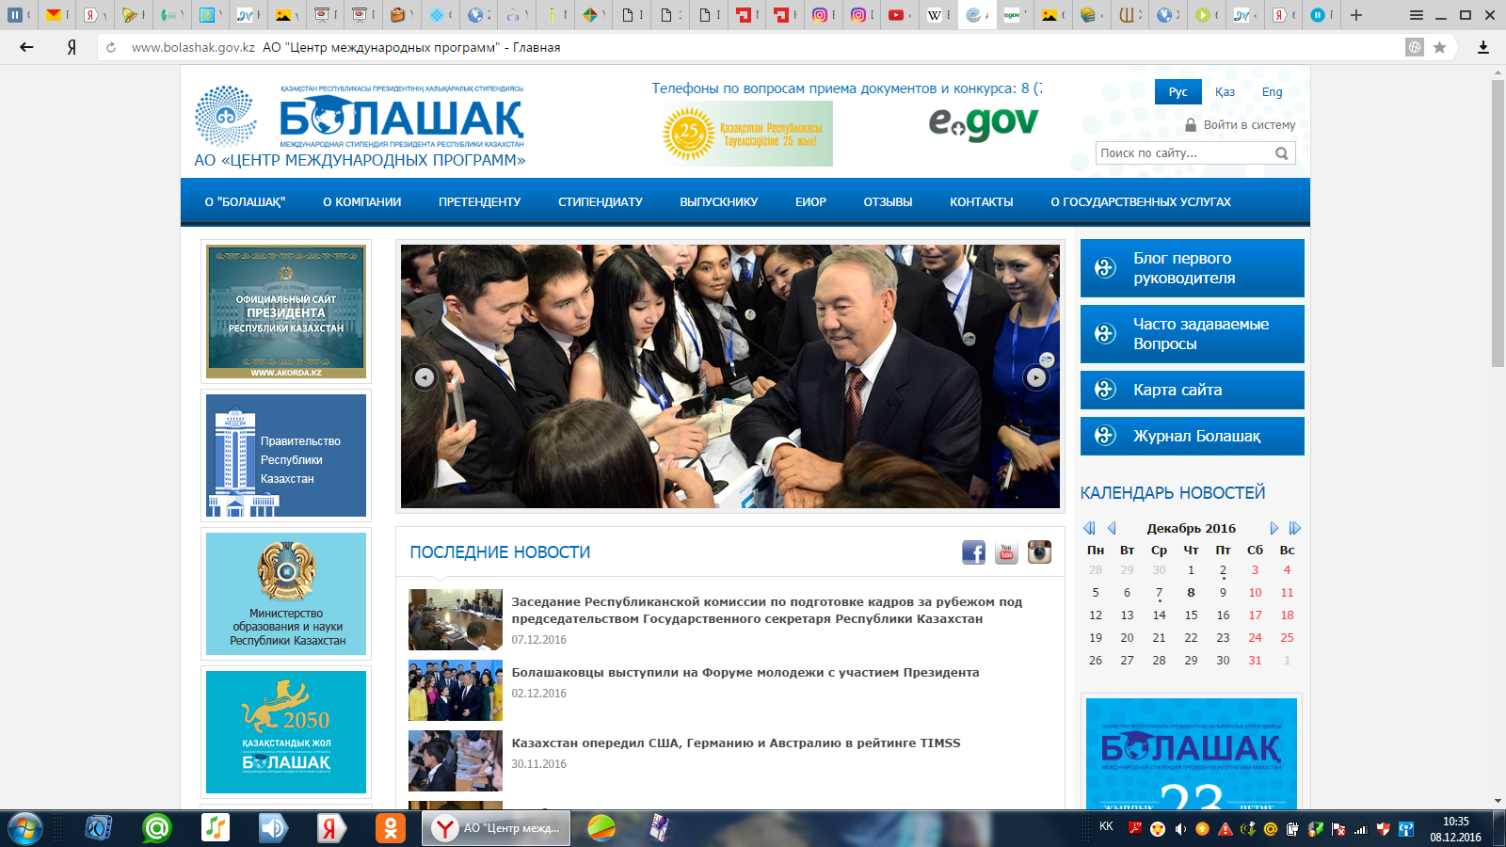

Slide 29
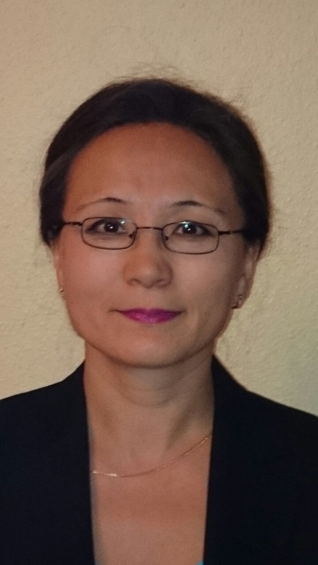
Быхылова Айгуль Женисовна
Казгородок орта мектебінің түлегі
1989 жыл

